Slide 1
DIVISÃO
PRIMEIRAS ABORDAGENS

Slide 2
TERMOS DA DIVISÃO

Slide 3
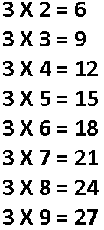
DIVISÃ0 POR UM NÚMERO
(Exata)
Exemplo 1

Slide 4
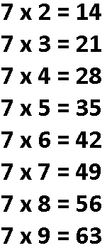
DIVISÃ0 POR UM NÚMERO
(Exata)
Exemplo 2

Slide 5
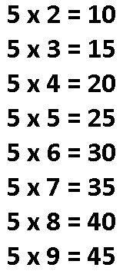
DIVISÃ0 POR UM NÚMERO
(Exata)
Exemplo 3

Slide 6
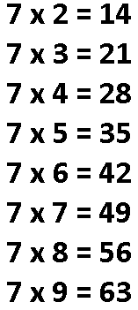
DIVISÃ0 POR UM NÚMERO
( Não Exata)
Exemplo 1

Slide 7
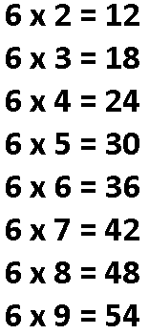
DIVISÃ0 POR UM NÚMERO
( Não Exata)
Exemplo 2

Slide 8
(Exata)
Exemplo 1

Slide 9
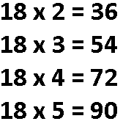
( Não Exata)
Exemplo 2

Slide 10
FIM

